Slide 1

CICLO FORMATIVO MUNICIPAL
Pacto pela Aprendizagem
2024

Slide 2

Módulo II
EIXO APOIO A GESTÃO E PLANEJAMENTO MUNICIPAL

Slide 3

Agenda
Apresentação do Tema
Objetivos do Módulo
Acolhida
Para início de conversa
Aprofundando o tema
Ampliando o diálogo
Reflexão e ação
Para ir além

Slide 4









Coordenador do Eixo
Equipe
Formadores Seduc
- Gestão Escolar -
Leonan Rodrigues
APR - Gestão
Giselle Franco
Jaqueline Freitas
Leila Everton
Dilson Raiol
APM - Gestão
Paula Oliveira
Renato Moreira
Taise Helena
Vagner Morais
Elinakva Campos

Slide 5
PROJETOS EDUCACIONAIS:
DO PLANEJAMENTO À EXECUÇÃO

Slide 6

Objetivos
Compreender as etapas que compõem o processo de elaboração e execução de projetos no âmbito escolar;
Elaborar projetos educacionais que contribuam para o desenvolvimento da rotina escolar e para a melhoria dos resultados de ensino e aprendizagem;
Coordenar as etapas de planejamento, implantação, avaliação e divulgação de projetos educacionais.

Slide 7

Acolhida

Slide 8

https://www.youtube.com/watch?v=bCdIwNzKfy8&t=120s

Slide 9
Para início
de conversa...

Slide 10
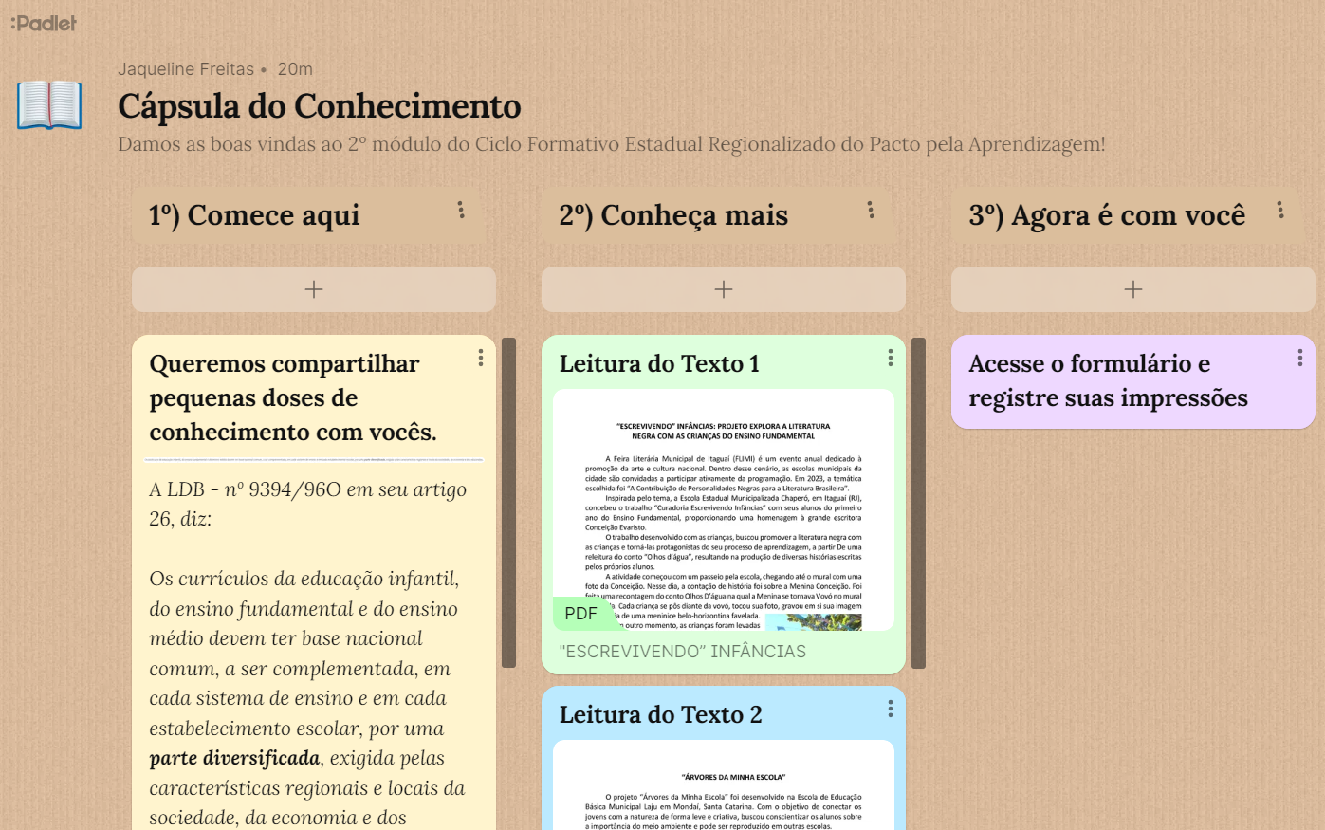
CÁPSULA DO CONHECIMENTO

Slide 11
SÍNTESE DE RESPOSTAS
1.Indique pontos em comum entre as práticas | 2. Aponte pelo menos duas diferenças entre as práticas | 3. As duas práticas podem ser chamadas de projetos? Procure pensar no que caracteriza um projeto e justifique sua resposta.
(RESPOSTAS PRINCIPAIS) PROTAGONISMO DOS ESTUDANTES VALORIZAM A PARTICIPAÇÃO ATIVA DOS ESTUDANTES PROPORCIONAR ATIVIDADES PRÁTICAS AOS ALUNOS | (ESCREVA AQUI AS PRINCIPAIS RESPOSTAS) ABORDAGEM TEMÁTICA E FEITA A INTEGRAÇÃO CURRICULAR ENVOLVENDO A TRANSVERSALIDADE/ A ABORDAGEM TEMÁTICA FOI TRABALHADA NA PERSPECTIVA DE PROJETO DE APRENDIZAGEM E GARANTIDA A INTEGRAÇÃO CURRICULAR ADEQUANDO AS ATIVIDADES AO TEMA EM ESTUDO OS TEMAS (LITERATURA NEGRA E SUSTENTABILIDADE) ESCOLAS | (ESCREVA AQUI AS PRINCIPAIS RESPOSTAS) SIM,SIM NÃO, SIM SIM,SIM

Slide 12
Aprofundando
o tema

Slide 13


Slide 14


Do latim projectus: Lançar para adiante
Projeção: situação futura norteada por expectativas que movimentam a necessidade de planejar, monitorar e executar ações para se atingir os resultados esperados.
Projetar é planejar o futuro, de forma que seja possível alcançá-lo em um prazo determinado.

Slide 15


Um projeto é um esforço temporário empreendido para criar um produto, serviço ou resultado exclusivo.
(PMBOK, 2013)

Slide 16
Diferentes concepções e projetos distintos:
Projetos que partem
de datas comemorativas
Projetos que criam melhorias para a escola ou o bairro onde estão inseridos
Projetos que envolvem a escola toda ou um pequeno grupo de crianças.
Mas afinal, será tudo projeto mesmo?
Projetos só são projetos quando atendem aos desejos,
interesses e/ou necessidades dos alunos.

Slide 17
Os currículos da educação infantil, do ensino fundamental e do ensino médio devem ter base nacional comum, a ser complementada, em cada sistema de ensino e em cada estabelecimento escolar, por uma parte diversificada, exigida pelas características regionais e locais da sociedade, da economia e dos educandos.
...
§ 7º A integralização curricular poderá incluir, a critério dos sistemas de ensino, projetos e pesquisas envolvendo os temas transversais de que trata o caput. (grifo nosso)
(LDB - nº 9394/96, Art. 26)

Slide 18
A Pedagogia de Projetos como um caminho para
fortalecer os processos de ensino e de aprendizagem
Aprender deixa de ser um
simples ato de memorização
Busca evitar que a aprendizagem se torne algo passivo e desinteressante
Ensinar não significa mais
repassar conteúdos prontos
Abre espaço para o envolvimento ativo e aprendizagem significativa
Estratégias para a construção dos conhecimentos
Relaciona a aprendizagem escolar, a vida e a experiência da criança

Slide 19

No âmbito escolar, todos devem estar familiarizados com a ideia de projeto
Um projeto constitui um problema ou uma fonte geradora de problemas, que exige uma atividade para sua resolução.
Ponto central da Pedagogia de Projetos
Envolvimento
efetivo
Participação de todo o grupo com o processo
Do planejamento à execução

Slide 20


Mas se essa não for a opção da escola como um todo
Um professor sozinho pode querer desenvolver o ensino por projetos
O professor acabará desistindo frente às dificuldades impostas
A aplicabilidade do Projeto Educacional não combina com práticas individualistas, é sempre uma prática coletiva.

Slide 21
A cooperação é, então, o meio para realizar um empreendimento que ninguém tem a força ou a vontade de fazer sozinho; ela se encerra no momento em que o projeto é concluído.
(Perrenoud, 2000)

Slide 22


Como surge? Quem propõe o tema?
O que caracteriza o trabalho com projetos não é a origem do tema, mas o tratamento dado a esse tema.
É uma questão do grupo como um todo e não apenas de alguns ou do professor.
Os projetos podem surgir de um aluno em particular, de um grupo de alunos, da turma, do professor ou da própria conjuntura.

Slide 23
Passado, presente e futuro inter-relacionam-se na construção do projeto
Os projetos devem ser pensados com base na relação que esse futuro almejado guarda com o presente vivido e com o passado experimentado.
Três características fundamentais de um projeto, de acordo com Machado (2000) :
A referência ao futuro, a abertura para o novo e a ação a ser realizada pelo sujeito que projeta.
A antecipação de uma ação em busca de uma meta, em um futuro não determinado, cuja efetivação depende efetivamente dos agentes.
(Machado, 2000)

Slide 24

Os projetos se diferenciam de outras atividades realizadas de forma rotineira nas instituições
É temporário
Tem um início e um término previamente definidos
Exige esforço
Deve ser cuidadosamente planejado, executado e monitorado
É único
Alcance de um resultado final exclusivo
Impulsiona mudanças
Promove mudanças no estado atual
Reúne segmentos diversos
Integração e coordenação entre pessoas, áreas e recursos
Se organiza em torno de uma atividade pedagógica específica
Montagem de um espetáculo, criação de um jornal, realização de oficinas de interpretação de textos...

Slide 25

Proposta de intervenção pedagógica que dá à atividade de aprender um sentido novo
Objetivos Claros
Envolvimento ativo dos alunos
Contextualização
Interdisciplinaridade
Pesquisa e Investigação
Colaboração
Flexibilidade e Adaptação
Responsabilidade e Autonomia
Autenticidade
Criatividade e Inovação
Essas características ajudam a criar um ambiente de aprendizagem dinâmica e engajadora

Slide 26
Ampliando
o diálogo

Slide 27


Slide 28
Projeto Educacional é um empreendimento de duração finita, com objetivos claramente definidos na solução de problemas, oportunidades, necessidades, desafios ou interesses de um sistema educacional, de um educador ou grupo de educadores, com a finalidade de planejar, coordenar e executar ações voltadas para melhoria de processos educativos e de formação humana, em seus diferentes níveis e contextos.
BRITO; SABARIZ, 2011)

Slide 29

Instrumento que torna possível encurtar a distância entre os propósitos, as necessidades e a realidade
No contexto escolar, o projeto orienta o desenvolvimento e a implementação de iniciativas que visam melhorar determinados aspectos da instituição:
PEDAGÓGICOS
ADMINISTRATIVOS
CULTURAIS
SOCIAIS
AMBIENTAIS
Instrumento de trabalho da gestão
Não pode ser
burocrático
Deve ser claro,
exequível
Orienta as ações em todos os planos

Slide 30

Condução assertiva de iniciativas
Liderança eficaz de projetos que impactam diretamente o ambiente de aprendizado
Mobilização
Planejamento
Coordenação
Articulação
Execução
Acompanhamento
Avaliação
Divulgação dos resultados
Ao coordenador:
Formular estratégias para desenvolver o projeto e
integrá-lo com as disciplinas;
Supervisionar os vários segmentos da escola e articular atividades com os professores.
Ao diretor:
Garantir as condições institucionais e estruturais do projeto (prazos, espaços, recursos humanos e materiais);
Atribuir coerência aos valores e metas representados pelo PPP.

Slide 31


Diferentes etapas de um projeto que envolvem atividades
específicas desde sua concepção até sua conclusão
Iniciação
Planejamento
Execução
Encerramento
Acompanhamento
e avaliação

Slide 32

Tudo começa com a abordagem de algo que se pretende melhorar
Todo projeto educacional parte de uma impressão compartilhada sobre um problema que traz desconforto e insatisfação aos integrantes da instituição
A equipe gestora na iniciação do projeto
Impressão e diagnóstico: qual é o problema que gostaríamos de resolver?
Organização das ideias: mensurar aspectos que vão subsidiar o planejamento do projeto;
Mobilização da comunidade: momento de identificar diferentes afinidades da comunidade com a situação geradora do projeto;
Definição de objetivos: esboçados com a participação de todos, os objetivos devem ser articulados com as possibilidades de execução.

Slide 33

Grande parte do trabalho da equipe de gestão não envolve apenas o fazer, mas sim o pensar, exercício principal do planejamento
O escopo fornece uma visão geral do projeto, informa do que se trata, por que e para que é proposto, o que se quer realizar, a quem se destina e que resultados se pretende alcançar
A equipe gestora no planejamento do projeto
Esquematização dos objetivos esboçados coletivamente;
Detalhamento das etapas: para cada etapa do projeto, especificar as ações necessárias.
Alinhamento de expectativas: quem faz o quê? Atribuir responsabilidades a cada profissional;
Sistematização do plano de ação: organizar ações, estratégias, prazos e responsáveis;
Compartilhamento com toda a escola: o que se espera de cada um.

Slide 34

As atividades delineadas no plano
do projeto são realizadas
A equipe trabalha para produzir os entregáveis do projeto e alcançar os objetivos estabelecidos. O foco é acompanhar se o que foi proposto e o que está sendo realizado estão no caminho do mesmo fim, que é a aprendizagem
A equipe gestora na execução do projeto
Coordenação e articulação: acompanhar várias atividades ao mesmo tempo e integrar a atuação dos diferentes grupos;
Correção de rota: replanejar ações, redefinir responsáveis, reprogramar prazos;
Documentação das ações: fazer a gestão e o uso pedagógico dos dados coletados;
Engajamento da comunidade: propiciar encontros com temas previstos pelo plano para permitir a troca de experiências e a reflexão sobre o que está sendo desenvolvido.

Slide 35

A finalização de um projeto merece atenção pelas oportunidades de aprendizagem que propicia
Além da natural necessidade de reconhecimento pessoal pelas realizações alcançadas com o projeto, o momento do encerramento é o mais propício para se refletir e adquirir consciência das lições aprendidas ao longo de toda execução
A equipe gestora no encerramento do projeto
Reunião de equipe: analisar a implementação, debater os acertos, os desafios e os equívocos do processo;
Avaliação final: “O que aprendemos a fazer? Quais foram os resultados? O que ainda falta alcançar?”
Elaboração do relatório final: descrever uma breve história do projeto, avaliar o desempenho em suas diversas instâncias, analisar os resultados alcançados em comparação com os objetivos originais, recomendar melhorias para projetos futuros;
Divulgação dos resultados: apresentar à comunidade os resultados obtidos e gerar publicações (livros ou artigos para periódicos).

Slide 36

São processos que podem ajudar a melhorar a eficiência geral do projeto e mantê-lo controlado
Permite que o gestor acompanhe e identifique possíveis problemas que podem afetar o planejamento, cronograma e ações estabelecidas
Acompanhamento: envolve a garantia de que o projeto está no caminho certo e a incorporação de todas as mudanças necessárias.
Avaliação: é o ato de analisar as informações coletadas a partir do acompanhamento. Com base nesta análise se tomam decisões de otimização do projeto.

Slide 37
ACOMPANHAMENTO
Acontece paralelamente às fases de planejamento e execução
À partir do plano de ação, gerenciar cada etapa, seus responsáveis e prazos. É feito através da comparação entre o desempenho real e as metas definidas.
AVALIAÇÃO
Avaliar as ações planejadas, baseando-se nos objetivos específicos definidos no projeto como parâmetros dos resultados esperados e obtidos ao final de todo o processo, assim como a identificação das dificuldades encontradas e suas possíveis causas proporcionando a reflexão sobre como podem ser minimizadas/ou sanadas em uma próxima oportunidade.
Acontece durante todo o ciclo de vida do projeto

Slide 38

Antes de sair do planejamento para a execução, é importante analisar os riscos existentes no projeto: algo que pode ou não acontecer,
e que terá impactos positivos ou negativos.
A maioria dos riscos tem origem em um planejamento mal elaborado: qualquer que seja o projeto, deve ser bem planejado para ser finalizado com sucesso;
A análise SWOT (ameaças, oportunidades, forças e fraquezas) permite se antecipar aos riscos;
Inviabilidade do projeto: um projeto é considerado inviável quando detectado um fator externo ou interno que torne-o impossível de ser executado.

Slide 39

No gerenciamento de projetos é preciso identificar algumas das práticas que devem ser utilizadas em projetos para que eles tenham sucesso
Identifique as necessidades gerais do projeto tanto quanto as necessidades para sua execução;
Estabeleça objetivos claros e alcançáveis;
Desenvolva a equipe;
Utilize a experiência em projetos anteriores.

Slide 40
Reflexão e ação

Slide 41


Slide 42

Fichas para organizar a iniciação do projeto
Instrumento 1 - Ficha de Pré-projeto
É preenchida como proposta inicial a partir de uma situação geradora;
Pode ser proposta por um professor ou mais, pelo coordenador pedagógico, pelo gestor escolar;
Dá subsídios para a equipe gestora analisar se a proposta é executável.
Instrumento 2 - Ficha de Construção do Projeto
Contém os dados de identificação do projeto e o seu escopo;
É preenchida pela equipe gestora, com a colaboração coletiva da comunidade escolar.

Slide 43
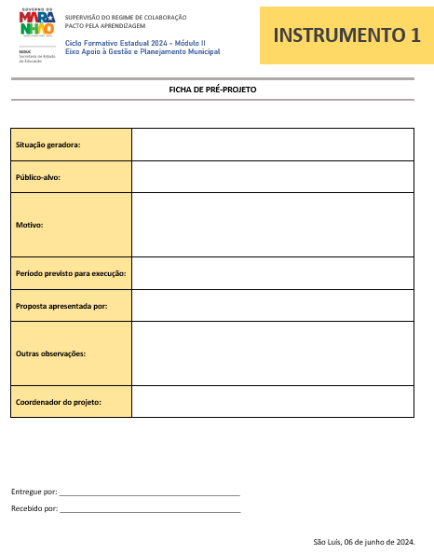
Instrumento 1
Ficha de Pré-projeto

Slide 44
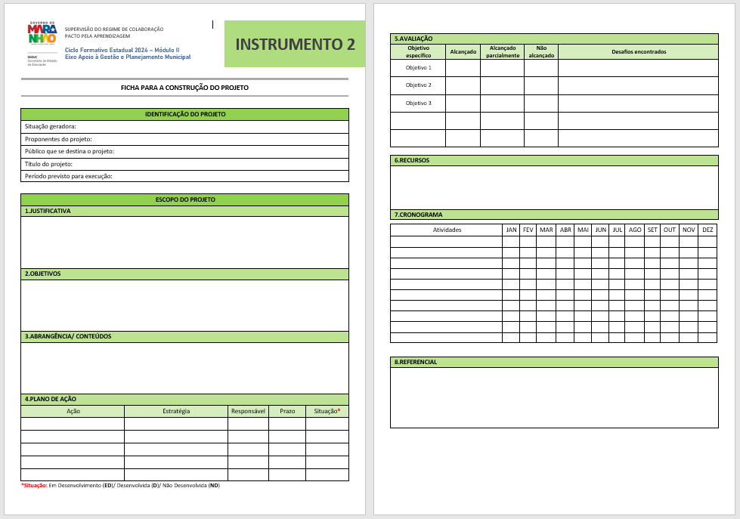
Instrumento 2
Ficha de Construção do Projeto

Slide 45

A concepção e a elaboração de um projeto
Organização da turma em 5 grupos
1º MOMENTO
Simulando a concepção de um projeto: Instrumento 1 – Ficha de Pré-projeto
2º MOMENTO
Praticando a elaboração de um projeto: Instrumento 2 – Ficha de Construção do Projeto
3º MOMENTO
Compartilhando as ideias

Slide 46
Para ir além

Slide 47
Encaminhamentos
Todos os materiais referentes à formação serão disponibilizados;
Apropriação dos referenciais teóricos (principais e complementares);
Impressão dos instrumentos para realização da oficina;
Organização do Ciclo Formativo Municipal.

Slide 48
REFERÊNCIAS
ARAÚJO, Ulisses Ferreira de. Pedagogia de projetos e direitos humanos: caminhos para uma educação em valores. Pro-Posições, v. 19, n. 2 (56) - maio/ago. 2008. Disponível em: https://www.scielo.br/j/pp/a/4C4TS3TWm4z3DhthHTPSsjn/. Acesso em: 17 de maio de 2024.
FREIRE, Paulo. Pedagogia do Oprimido. 17ª edição, Rio de Janeiro, Paz e Terra, 1987.
HERNÁNDEZ, F.; VENTURA, M. A organização do currículo por projetos. Porto Alegre: Artes Médicas, 1998.
BRASIL. Ministério da Educação. Base Nacional Comum Curricular. Brasília: MEC, 2018.
BRASIL. Ministério de Educação e Cultura. LDB - Lei nº 9394/96, de 20 de dezembro de 1996.
MACHADO, N. Epistemologia e Didática: as concepções de conhecimento e inteligência e a prática docente. São Paulo: Cortez, 1995.
PROJECT MANAGEMENT INSTITUTE (PMI). Um guia do conjunto de conhecimentos em gerenciamento de projetos (Guia PMBOK®). 6. ed. EUA: Project Management Institute, 2017.
BRITO, Jorge Nei; SABARIZ, Antônio Luis Ribeiro. Elaboração e gestão de projetos educacionais. Minas Gerais: UFSJ, 2011.
BRENTANO, Ana Benedita Guedes. O que é um projeto institucional? Nova Escola. Gestão Escolar, 2014. Disponível em: https://gestaoescolar.org.br/conteudo/136/o-que-e-um-projeto-institucional. Acesso em: 05 jun. 2024.
CEDAC (Comunidade Educativa). O que revela o espaço escolar? Um livro para diretores de escola – São Paulo, Ed. Moderna, 2013
ENAP (Escola Nacional de Administração Pública). Gestão de Projetos Educacionais. Brasília, DF, 2021. Disponível em: https://www.escolavirtual.gov.br/curso/415. Acesso em: 05 jun. 2024.
FRANÇA, Denise Mendes; OLIVEIRA, Marcos Antonio Almeida de. Tipos de Projetos. Cuiabá – MT: UFMT, 2015.
7 dicas para implementar a pedagogia de projetos em sua escola. Publicado em GESTÃO ESCOLAR 19 de Setembro | 2017. Disponível em: https://gestaoescolar.org.br/conteudo/1881/blog-coordenadoras-em-acao-7-dicas-para-implementar-a-pedagogia-de-projetos-em-sua-escola. Acesso em: 17 de maio de 2024.

